Slide 1
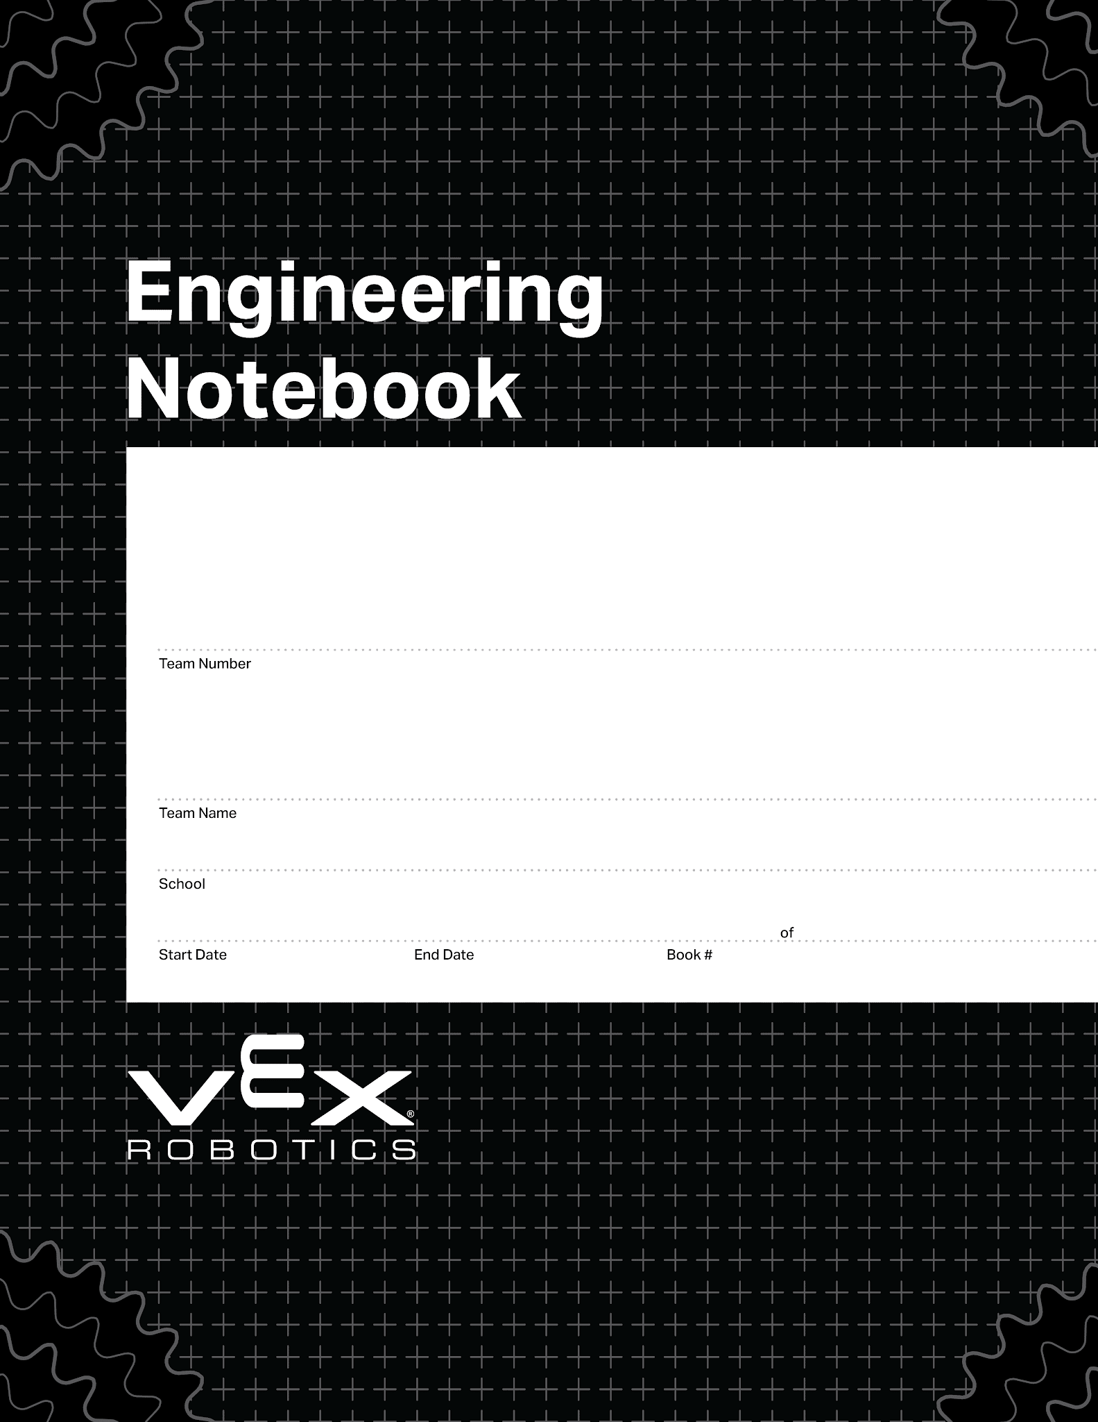
Esta es la portada básica de la bitácora.
ITSMQ
00/00/0000
00/00/0000
1
1
V5.1 Fecha 12.10.26

Slide 2
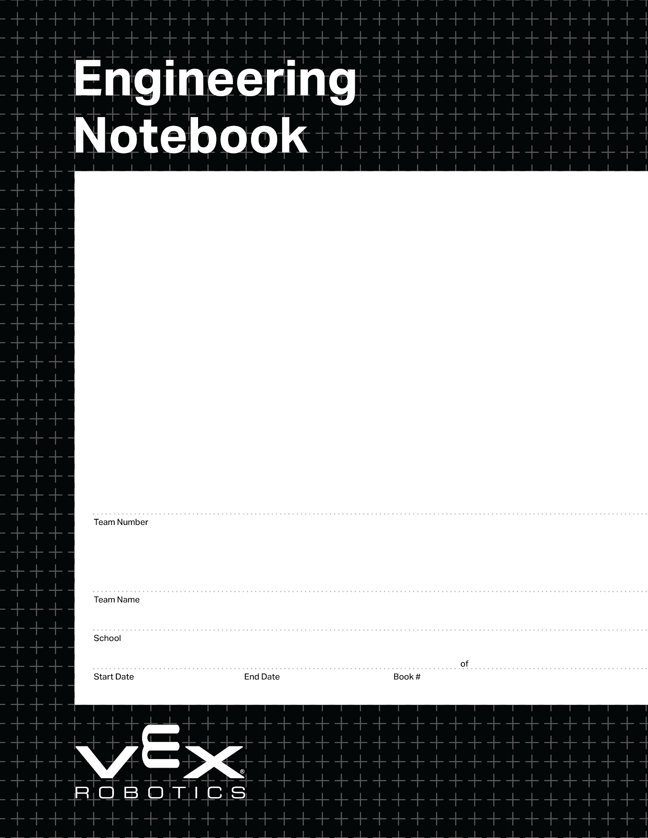
Esta es una portada alternativa.
Coloca aquí una foto del equipo u otra información.
0000
00/00/0000
00/00/0000
1
1
V5.1 Fecha 12.10.26

Slide 3
PÁGINA INTERNA
BORRA ESTA PÁGINA
Borra esta página y el Mapa de rúbrica antes de que evalúen tu bitácora.
Cómo usar esta plantilla
Este archivo es la plantilla oficial de bitácora digital VEX V5 (v5.1) más páginas nuevas alineadas con la rúbrica de la bitácora de ingeniería. Las páginas oficiales se conservan tal cual: portadas, Recursos, Tabla de contenido, calendarios, mapas del campo, mapas del Brain y del control, cuadrículas, páginas rayadas y en blanco.
CÓMO ESTÁ ORGANIZADA LA BITÁCORA
Primero, las páginas comunes: portadas, Recursos, Tabla de contenido, resúmenes de temporada, código y créditos, y la sección Organización del equipo (integrantes, cronología, planeador, calendarios).
Siguen cuatro secciones con separador: Mecánica, Programación, Cableado y Estrategia. Cada una sigue su proceso de diseño: definir, idear, construir o prototipar, probar, decidir, documentar, reflexionar.
Al final, Páginas de referencia: rayadas, en blanco o cuadriculadas para copiar donde quieras.
EN CADA ENTRADA
Llena el pie de cada página: Proyecto (un título claro), Nombre (quien la escribió, con iniciales o firma), Fecha y Número de página. La rúbrica revisa que cada entrada tenga fecha y autor.
Pon el número de tu equipo en la portada y usa el mismo número siempre que menciones a tu equipo.
Escribe lo que pasó en realidad. Las construcciones fallidas, los malos resultados y los cambios de opinión son lo que demuestra iteración y reflexión.
Da crédito a las fuentes externas dos veces: nómbralas en la entrada donde las usaste y enlístalas en la página Resumen de créditos.
PÁGINAS
Duplica las páginas dentro de la sección correcta. Haz clic derecho en una página del panel izquierdo, elige Duplicar diapositiva y deja la copia en su sección (una nueva prueba del intake se queda en Mecánica). Reemplaza [subsistema] en el título y borra los tipos de página que nunca uses.
Numera las páginas a mano. La portada y la Tabla de contenido no se numeran, así que la página 1 de la bitácora no es la diapositiva 1.
Actualiza la Tabla de contenido antes de la evaluación y enlaza cada entrada (clic derecho en el texto y luego Vínculo) para que los jueces puedan saltar a ella.
Mantén las entradas en orden de fecha dentro de cada sección para que los jueces sigan cada subsistema del problema a la reflexión.
ANTES DE ENTREGAR
Borra: esta página, el Mapa de rúbrica, todas las notas amarillas o rosas y los tipos de página que no usaste.
Revisa la autoevaluación del Mapa de rúbrica contra tus páginas reales: para cada uno de los 16 criterios, ¿puedes señalar la página que lo demuestra?
Piezas digitales: copia piezas y reglas del archivo aparte Digital V5 Parts (notebooks.vex.com) a tus páginas de mecanismos.
Entrega: las bitácoras digitales normalmente se entregan como enlace en la cuenta de RobotEvents.com de tu coach. El organizador del evento decide el formato, así que confírmalo con él.

Slide 4
PÁGINA INTERNA
BORRA ESTA PÁGINA
Borra esta página antes de que evalúen tu bitácora.
Mapa de rúbrica y autoevaluación
16 criterios × 4 puntos = 64. Llena las dos últimas columnas al avanzar.
Área | Criterio | Dónde está en esta bitácora | Págs. # / mi puntaje (1–4)
Organización | 1 Fácil de consultar | Tabla de contenido, números de página, separadores de sección
Organización | 2 Autores identificables | Número de equipo en la portada; Nombre en el pie de cada página
Organización | 3 Registro de toda la temporada | Organización del equipo: Cronología de la temporada, calendarios; entradas con fecha en cada sección
Organización | 4 Crédito a fuentes externas | Resumen de créditos + crédito en cada entrada
Definir | 5 Criterios y restricciones | Problema, criterios y restricciones en Mecánica y Programación
Definir | 6 Estrategia de juego | Estrategia: Análisis del juego, mapas del campo, Plan de rutina autónoma
Definir | 7 Lluvia de ideas | Lluvia de ideas de posibles soluciones en Mecánica, Programación y Estrategia
Desarrollar | 8 Prototipos | Mecánica: Prototipo / iteración de construcción (3 o más conectadas)
Desarrollar | 9 Procedimientos de prueba | Plan de pruebas y resultados en Mecánica, Programación y Estrategia
Desarrollar | 10 Datos recopilados | Tablas de datos de Plan de pruebas y resultados en Mecánica, Programación y Estrategia
Desarrollar | 11 Decisiones con evidencia | Registro de decisión en cada sección
Optimizar | 12 Mecanismos | Mecánica: Documentación del mecanismo; Cableado: Documentación del cableado, mapas de puertos
Optimizar | 13 Código | Programación: Documentación del código + Resumen del código
Optimizar | 14 Cambios rastreables | Registro de cambios en Mecánica, Programación y Cableado
Reflexionar | 15 Reflexión constante | Reflexión e iteración al final de cada sección
Reflexionar | 16 Iteración en secuencia | Iteraciones de construcción, Registros de cambios y Reflexiones enlazados en cada sección

Slide 5
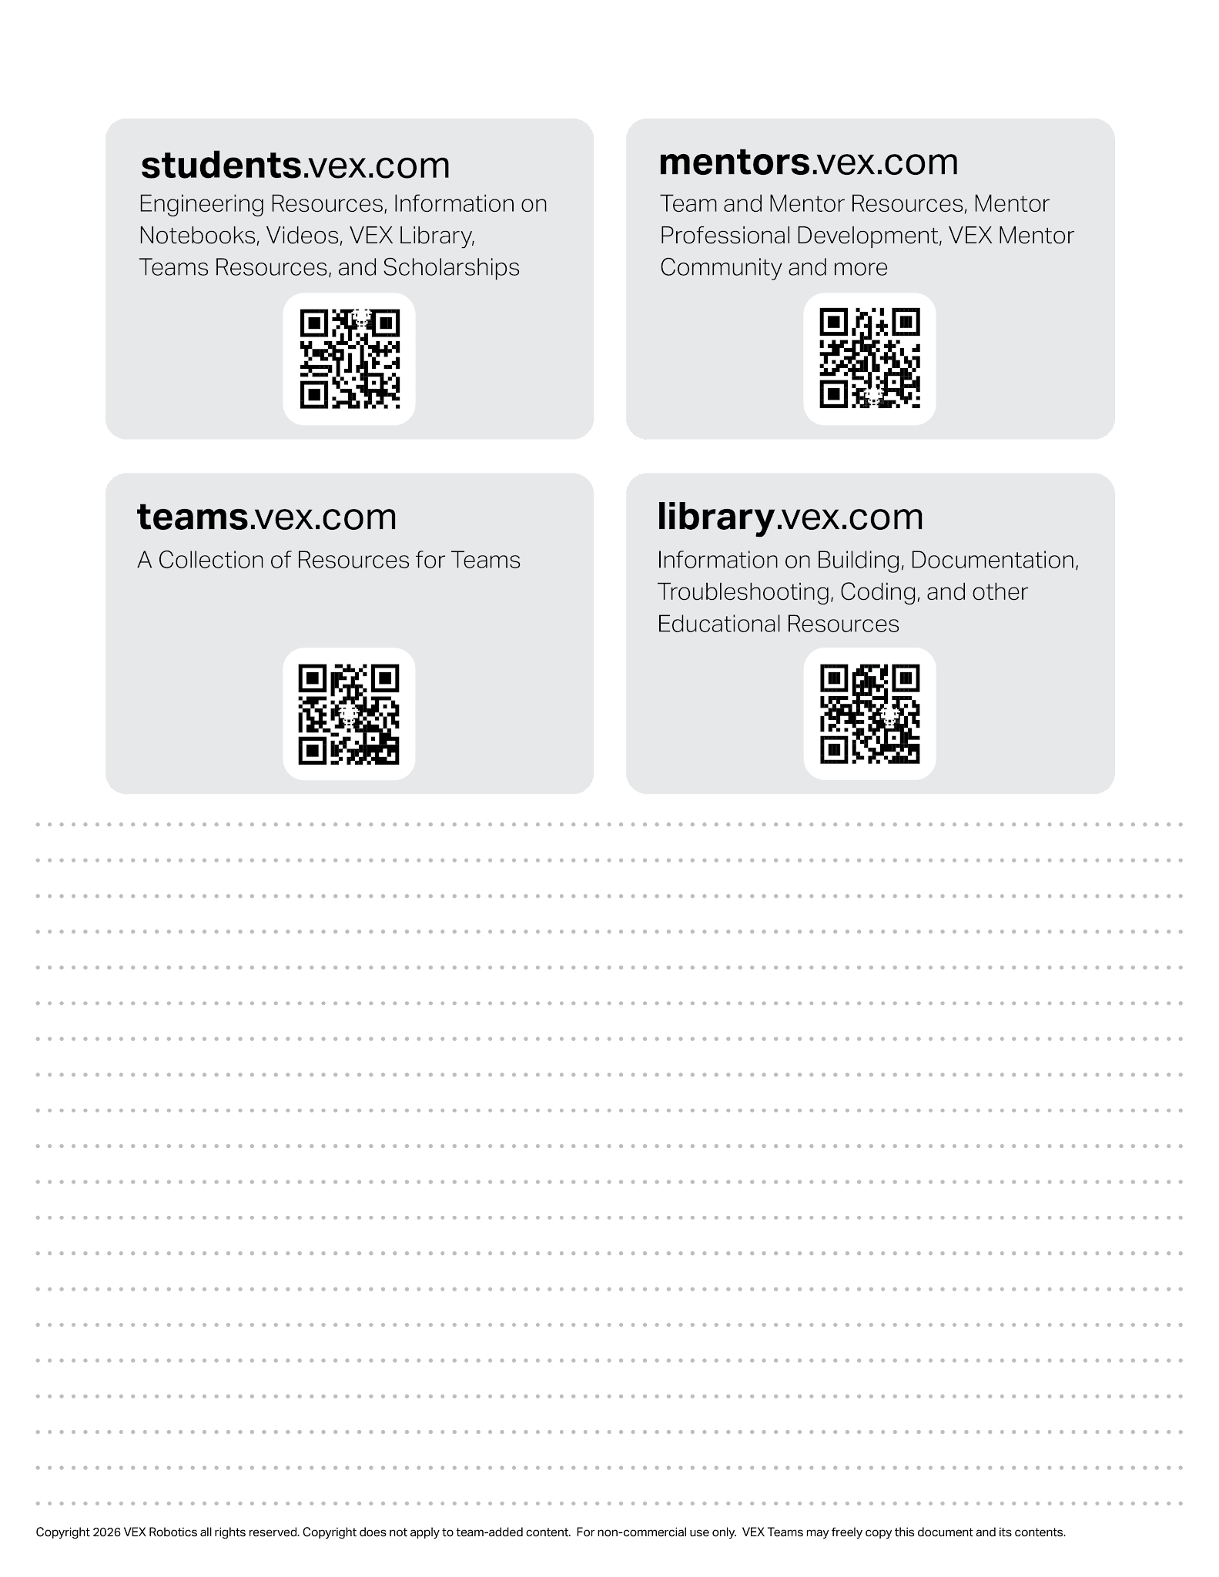
Recursos
engineering.vex.com
notebooking.vex.com
coding.vex.com
vex.com
Juego V5RC 2026-2027 - Reglas y Video del Juego
Rúbrica de la bitácora de ingeniería
Rúbrica de la bitácora de ingeniería para estudiantes
Envía sugerencias y comentarios sobre estas bitácoras y piezas digitales
a notebooks@vex.com

Slide 6
12345 Título Título Título Fecha Fecha

Slide 7
PÁGINA DE RESUMEN
PÁGINA DE RESUMEN
Un panorama de tu temporada en una página. Los jueces lo reciben con tu bitácora, así que hazlo fácil de leer de un vistazo.
Borra esta nota antes de la evaluación.
Resumen de la temporada
NUESTRO EQUIPO Y METAS
Quiénes somos, qué nos propusimos lograr esta temporada y cómo nos fue.
MOMENTOS CLAVE DE LA TEMPORADA
Eventos clave en orden, con la página de la bitácora donde está documentado cada uno.
Fecha | Qué pasó | Página
MAYORES CAMBIOS DE DISEÑO
Las construcciones y los cambios de estrategia y de código más importantes, y por qué los hicimos.
QUÉ APRENDIMOS
Lecciones técnicas y de trabajo en equipo que le pasaríamos a un equipo nuevo.

Slide 8
PÁGINA DE RESUMEN
PÁGINA DE RESUMEN
Un panorama de cómo funciona tu código en una página. Pon los detalles en tus páginas de Documentación del código.
Borra esta nota antes de la evaluación.
Resumen del código
QUÉ HACE NUESTRO CÓDIGO
Panorama del comportamiento del robot en autónomo y en control del driver.
PROGRAMAS Y QUÉ HACE CADA UNO
Una fila por programa, rutina o función principal.
Programa / función | Qué hace | Página
SENSORES Y CÓMO LOS USAMOS
Qué sensores lee el código y qué decisiones toma con ellos.
Sensor | Qué mide | Qué hace el código con eso
ALGORITMOS E IDEAS CLAVE
Lo que sea especial: control PID, odometría, máquinas de estados, macros, ayudas al driver.
DÓNDE ENCONTRAR LOS DETALLES
Números de página de tus entradas de documentación del código.

Slide 9
PÁGINA DE RESUMEN
CONSEJO DE RÚBRICA
Nombra los diseños, mecanismos, código e ideas externos en los que se apoyó tu equipo. Dales crédito también en la entrada donde los usaste.
Borra esta nota antes de la evaluación.
Resumen de créditos
Enlista cada diseño, mecanismo, fragmento de código o idea que no haya salido por completo de tu equipo: videos, foros, otros equipos, tutoriales, librerías, archivos CAD, mentores.
Fuente (nombre, autor, enlace) | Qué usamos | Dónde se usó (pág. #) | Cómo lo cambiamos o lo ampliamos

Slide 10
Organización del equipo

Slide 11
ORGANIZACIÓN
AUTORES
El número del equipo aparece en la bitácora y cada entrada lleva la firma o las iniciales de quien la escribió.
Borra esta nota antes de la evaluación.
Integrantes y roles
EQUIPO
Usa las mismas iniciales o firma que pones en el pie de cada entrada.
Nombre | Rol(es) | Grado / años en VEX | Iniciales / firma
CÓMO TRABAJAMOS EN EQUIPO
Horario de reuniones, cómo repartimos el trabajo, cómo tomamos decisiones y cómo resolvemos desacuerdos.
MENTORES, COACHES Y APOYO
Nombres y en qué ayudaron (da crédito a sus ideas en las entradas donde ayudaron).
FOTO O LOGO DEL EQUIPO

Slide 12
ORGANIZACIÓN
REGISTRO DE TODA LA TEMPORADA
Las entradas con fecha a lo largo de toda la temporada muestran un hábito constante de registro. Anota cada reunión, incluso las de poco avance.
Borra esta nota antes de la evaluación.
Cronología de la temporada
Fecha | Reunión / evento | Qué hicimos | Páginas

Slide 13
Semana del: DD/MM/AAAA

Slide 14
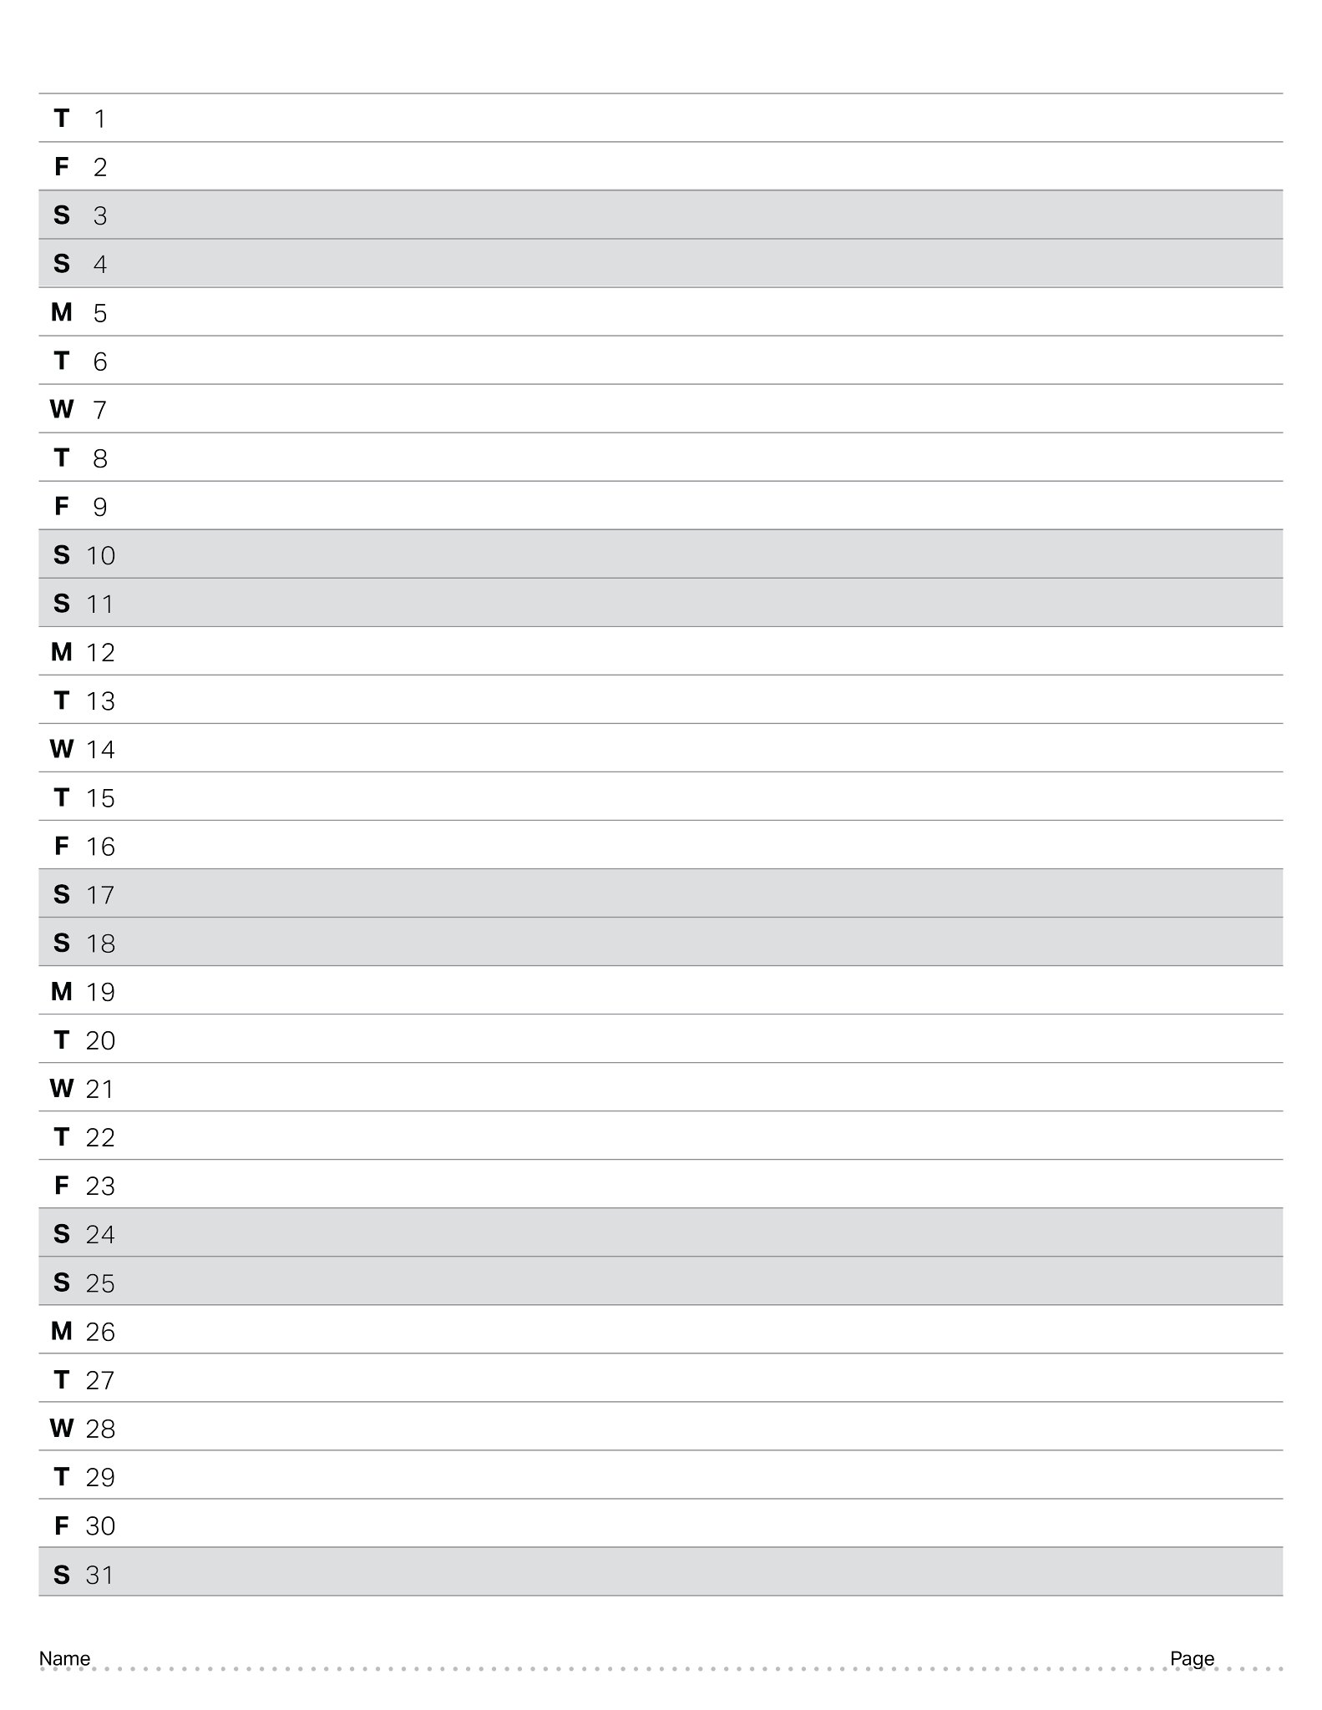
Octubre 2026

Slide 15
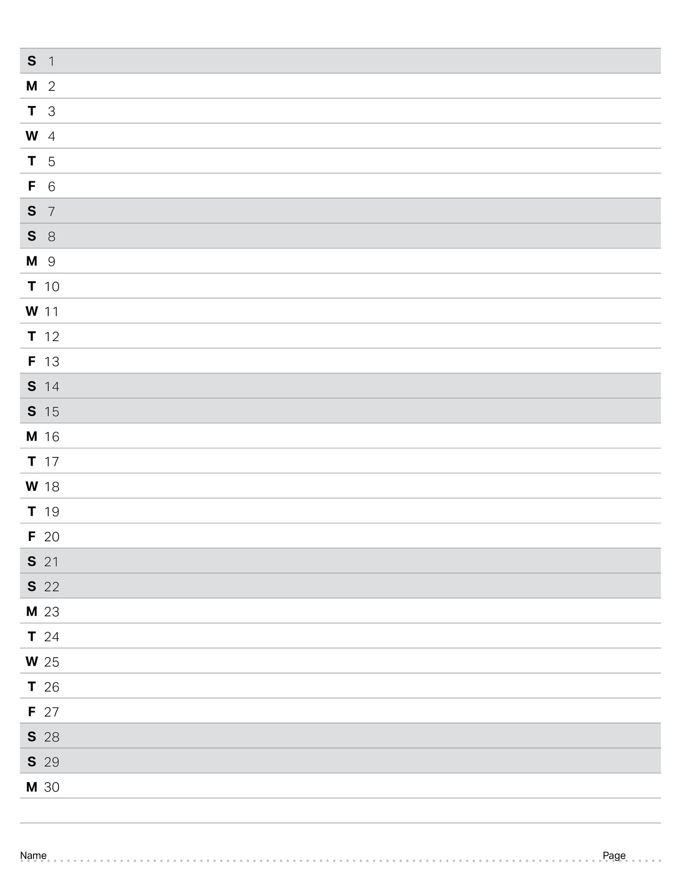
Noviembre 2026

Slide 16
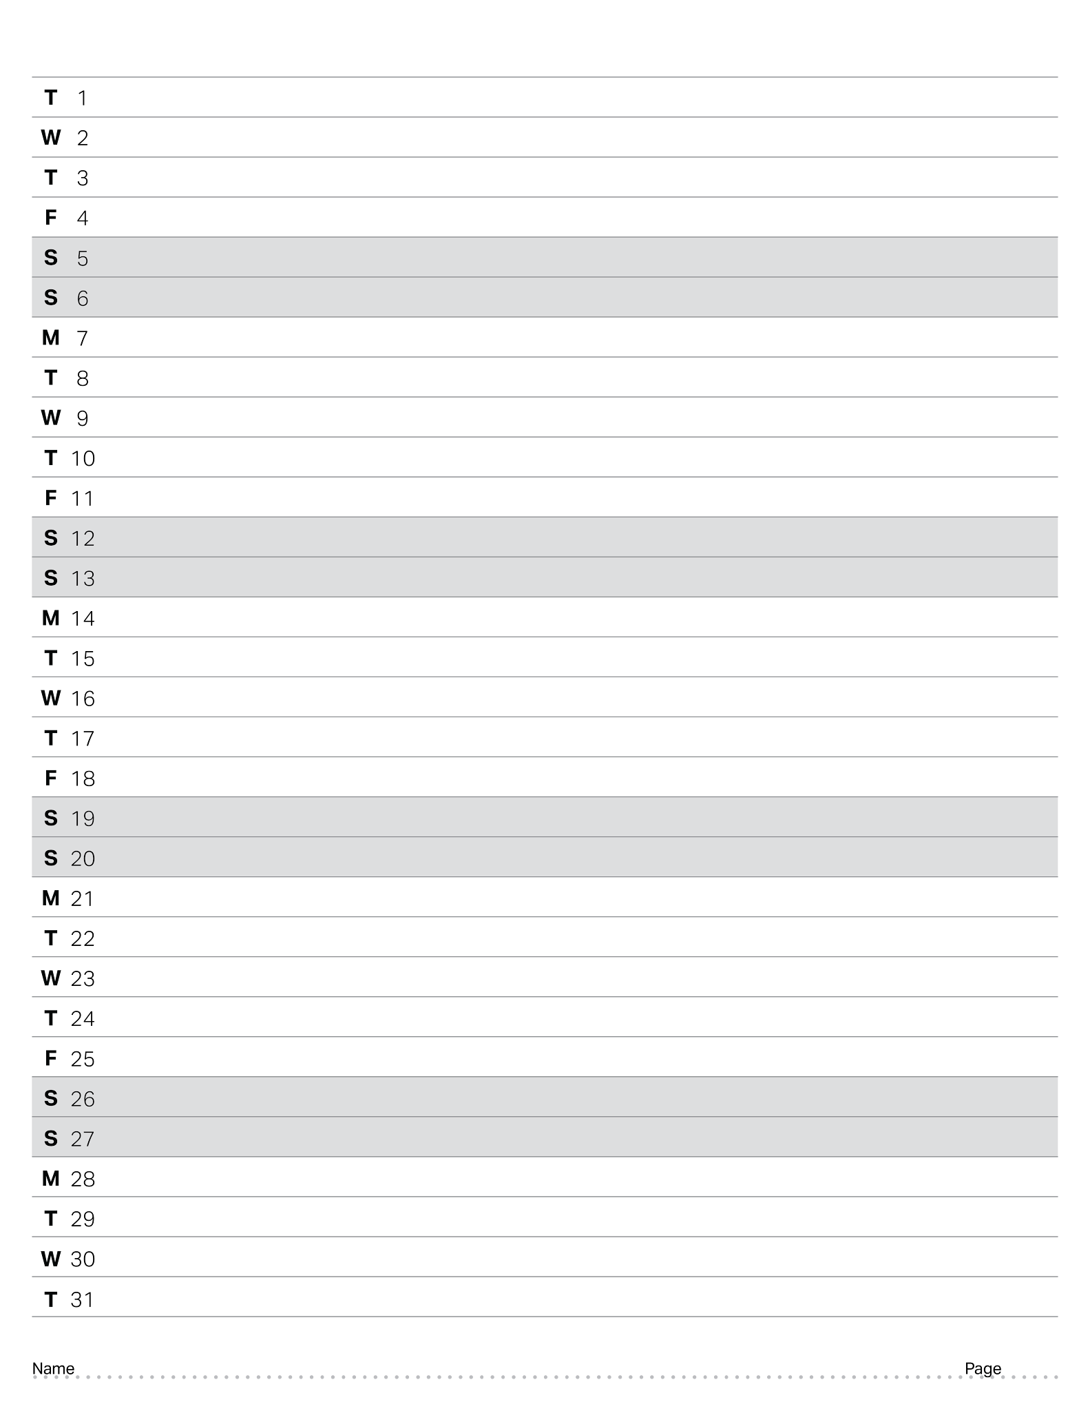
Diciembre 2026

Slide 17
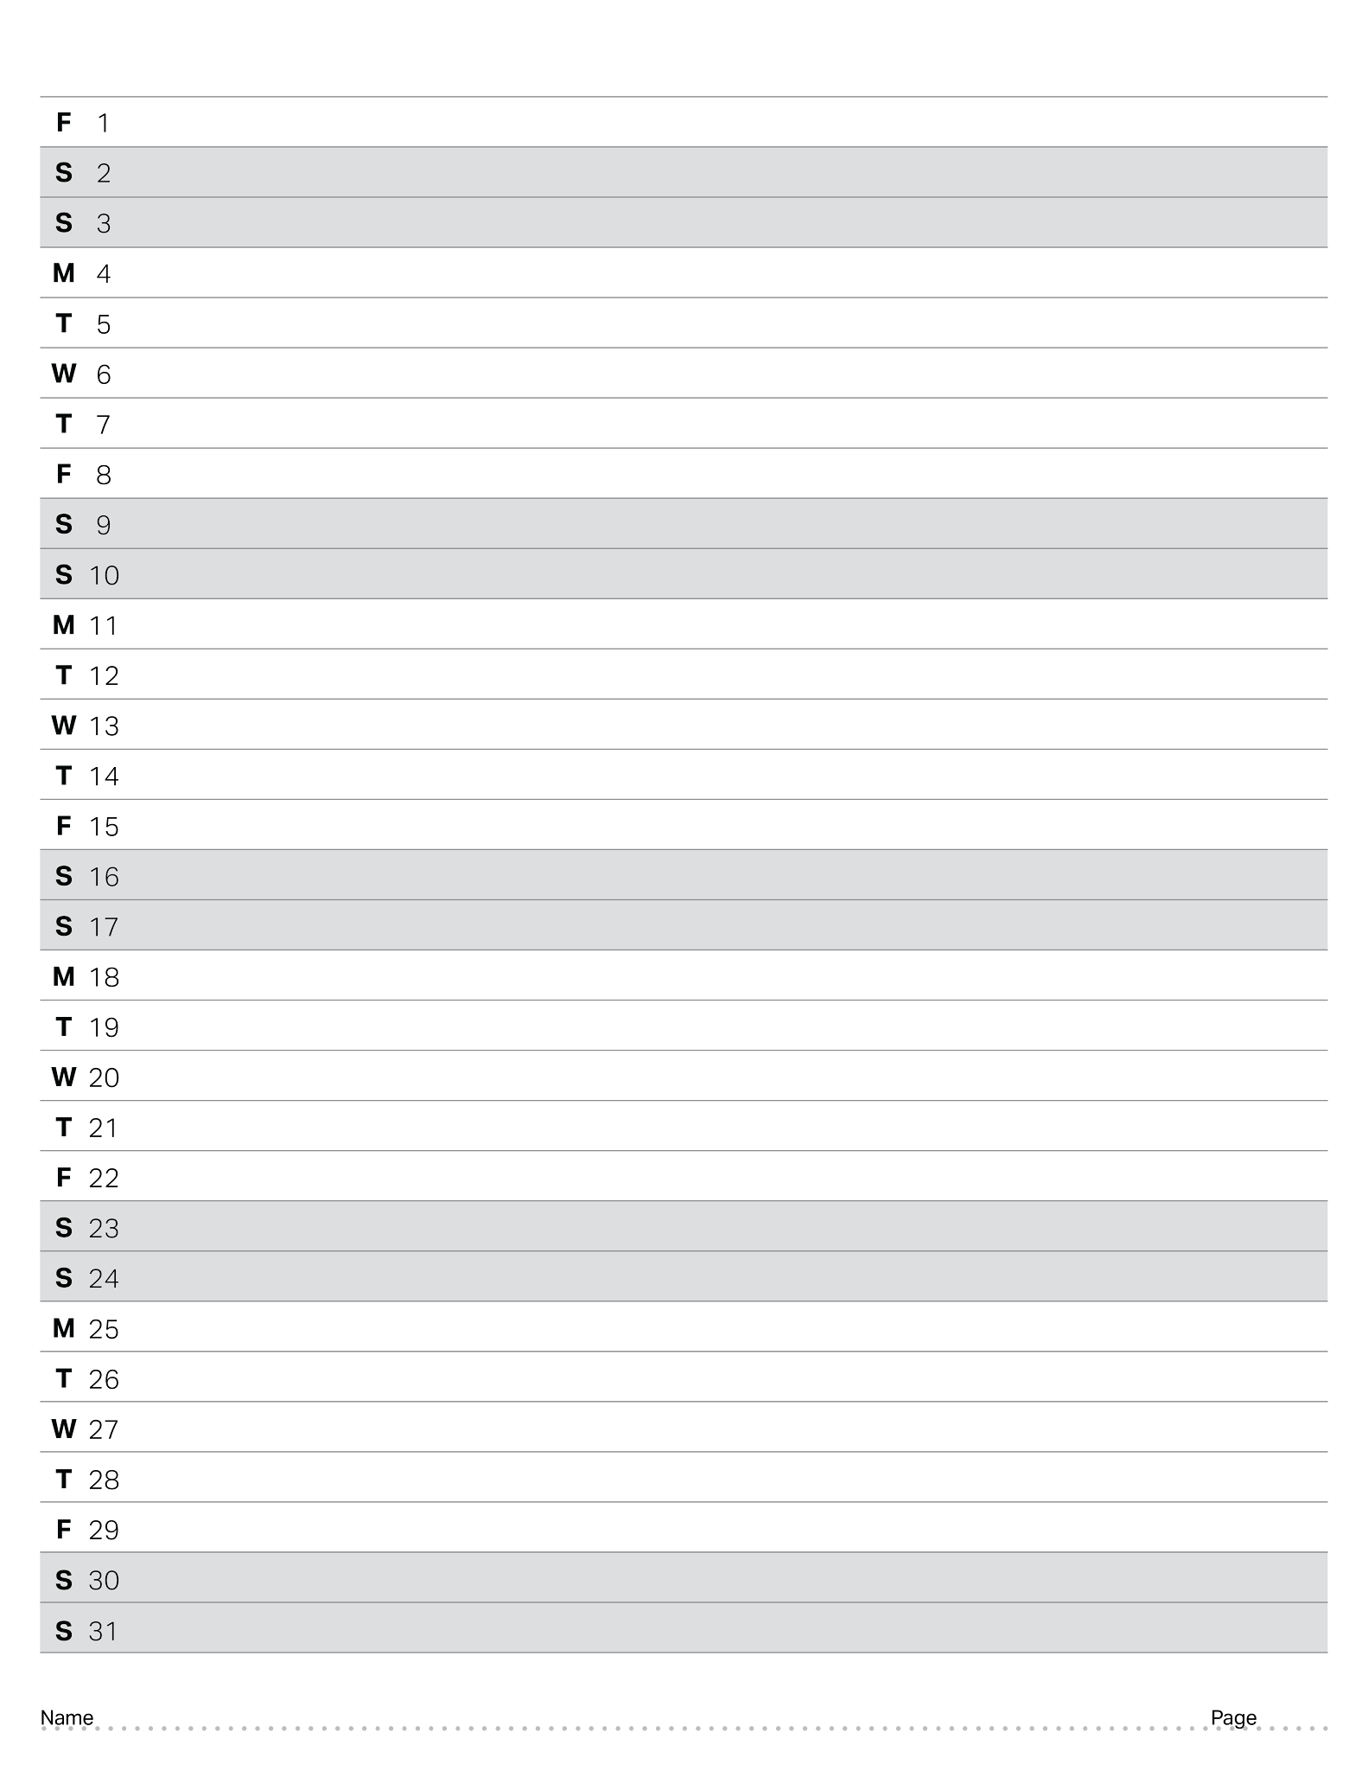
Enero 2027

Slide 18
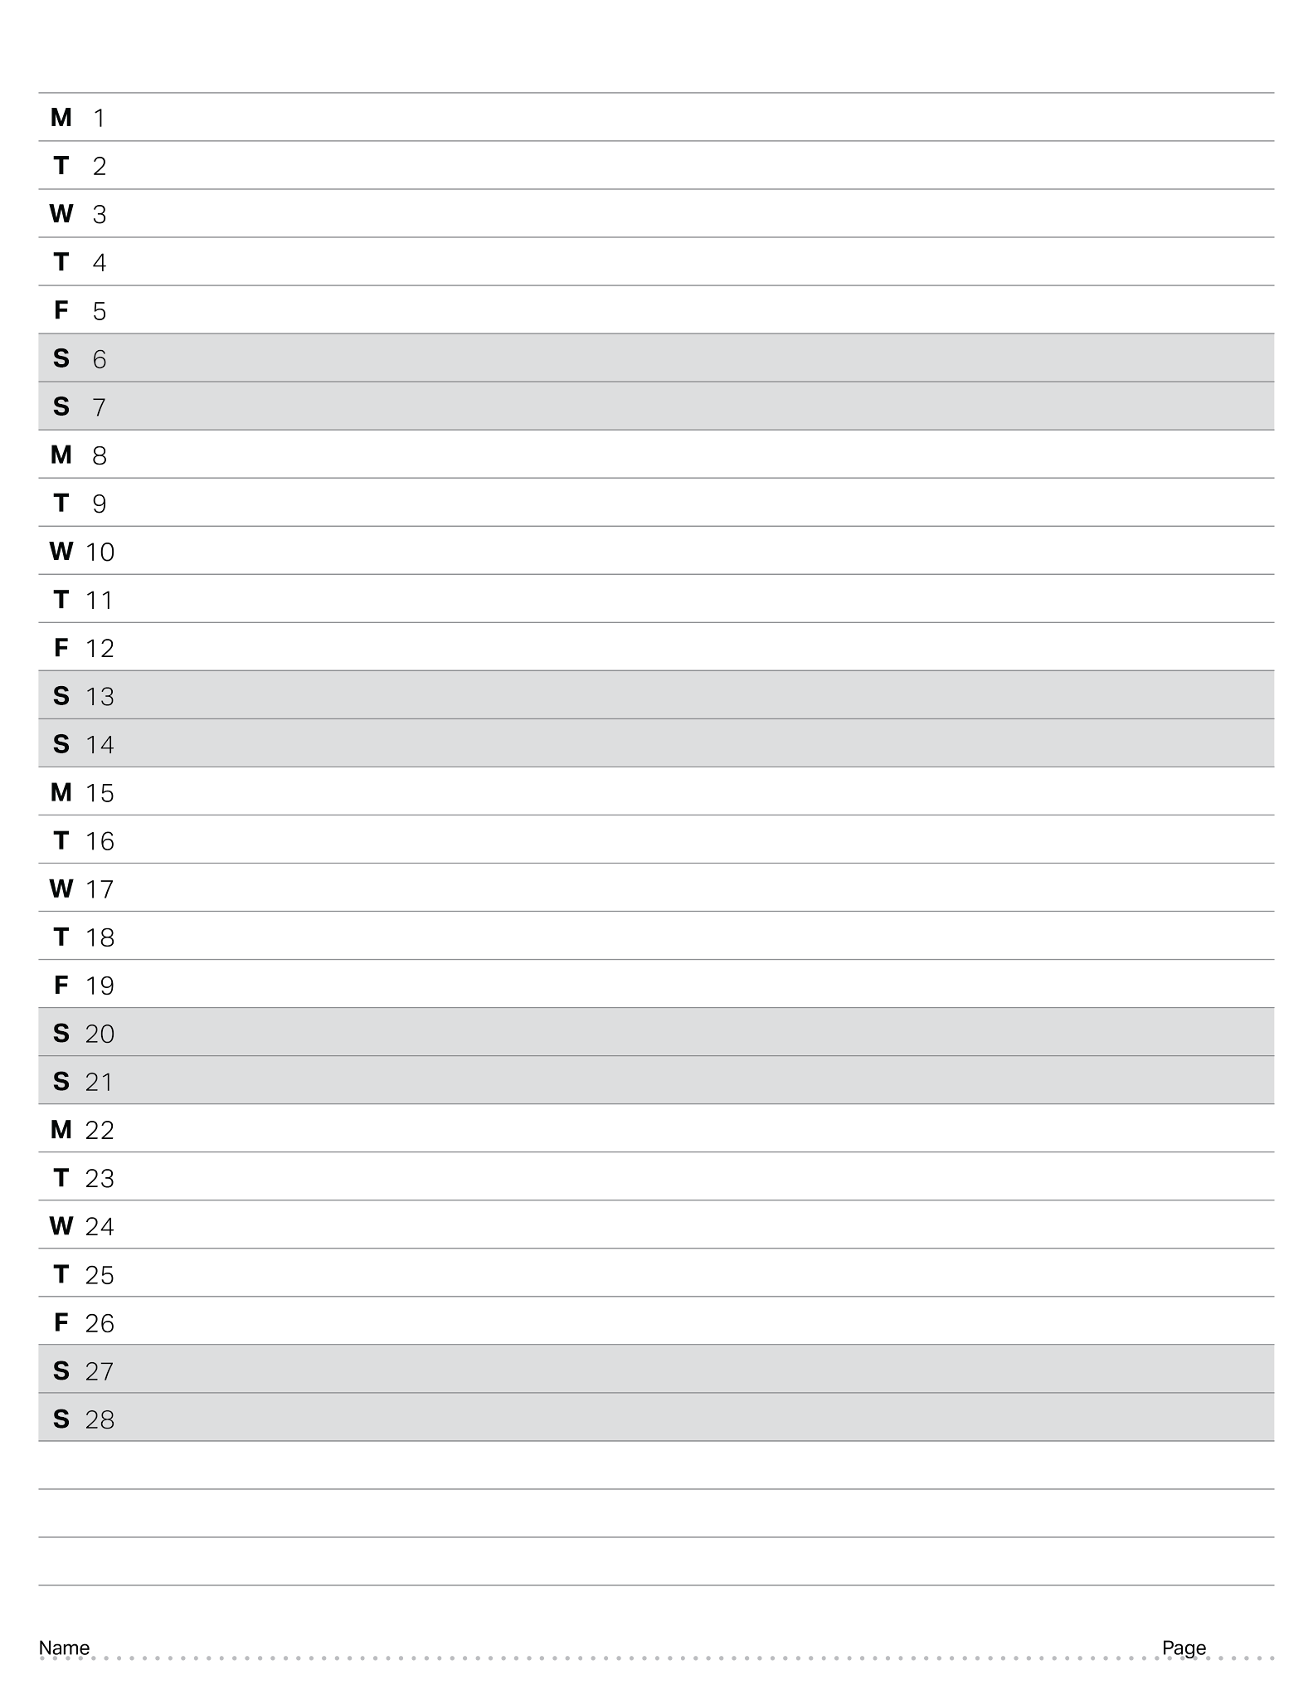
Febrero 2027

Slide 19

Marzo 2027

Slide 20

Abril 2027

Slide 21
Mecánica

Slide 22
MECÁNICA · DEFINIR
CONSEJO DE RÚBRICA
Explica el problema y luego enlista las reglas y restricciones que podrían limitar tus soluciones.
Borra esta nota antes de la evaluación.
Problema, criterios y restricciones: diseño del robot
EL RETO
Resume el juego y lo que el robot debe hacer en esta etapa de la temporada.
Override se juega en un campo de 12' x 12' entre dos alianzas de dos robots. Nuestro robot debe recorrer el campo, recoger Pins y Cups, y apilarlos en los Goals. También debe poner los Toggles en el color de nuestra alianza, lo que decide de quién son los Pins amarillos de ese Quadrant. En los últimos 10 segundos (Endgame), los robots buscan terminar el Match en el Midfield.
EL PROBLEMA QUE RESOLVEMOS
En una o dos oraciones: ¿qué queremos resolver exactamente y por qué importa para anotar?
Necesitamos un robot que recoja un Pin y un Cup a la vez y los apile en los Goals, de modo que las mitades de los Pins queden visibles y cuenten como Scored. Los Pins Scored dan la mayoría de los puntos (5 por mitad de alianza, 10 por mitad amarilla propia), y cada robot que termina en el Midfield suma 8 puntos.
CRITERIOS DE ÉXITO
Qué debe lograr una buena solución, cómo lo mediremos y la meta.
Criterio | Cómo lo mediremos | Meta
Colocar Pins para anotar sus mitades | Contar mitades de Pin Scored tras las prácticas | 5 pts por mitad de alianza
Anotar Pins amarillos que nos pertenecen | Contar mitades amarillas propias tras las prácticas | 10 pts por mitad amarilla
Asentar bien un Toggle y luego soltarlo | Revisar que el Toggle esté asentado y sin contacto
Apilar Cups sobre Pins Placed | Contar objetos Placed por pila en la práctica
Terminar el Match en el Midfield | Endgames cronometrados con un robot que empuja | 8 pts por robot
RESTRICCIONES QUE LIMITAN NUESTRAS SOLUCIONES
Reglas del juego, tamaño del robot, piezas y motores disponibles, tiempo, presupuesto, habilidades.
Restricción | De dónde viene | Cómo limita nuestras opciones
Iniciar dentro de 18" x 18" x 18" | Game Manual <R3>, <SG1> | Mecanismos plegables para caber al inicio
Máx. 24" x 24" de ancho y 50" de alto | Game Manual <SG2>, <SG3> | Elevadores y brazos deben quedar dentro siempre
Motores: 88 W total, 55 W chasis | Game Manual <R10>, <R11> | Hay que repartir motores entre chasis y elevador
Cargar máx. 1 Pin y 1 Cup a la vez | Game Manual <SG6> | El intake no debe tomar un segundo Pin o Cup
Soltar objetos sin energía | Game Manual <R5> | Garras e intakes deben abrirse a mano
SIGUIENTE PASO
Qué haremos después y qué entrada continúa este trabajo.

Slide 23
MECÁNICA · DEFINIR
CONSEJO DE RÚBRICA
Registra varios enfoques distintos (programación, ingeniería o estrategia) con suficiente detalle para ver en qué se diferencian.
Borra esta nota antes de la evaluación.
Lluvia de ideas de posibles soluciones: [subsistema]
¿SOBRE QUÉ ES LA LLUVIA DE IDEAS Y QUIÉN PARTICIPA?
Problema de construcción, programación o estrategia, y quién aportó ideas.
BOCETOS DE LAS IDEAS
Dibuja o pega un boceto de cada idea. Etiqueta A, B, C…
COMPARACIÓN DE IDEAS
Al menos tres enfoques distintos.
Idea | Cómo funciona | Ventajas | Desventajas
MATRIZ DE DECISIÓN
Elige criterios, dales un peso de 1 a 5 y califica cada idea de 1 a 5.
Criterio | Peso | Idea A | Idea B | Idea C
QUÉ IDEA AVANZA Y POR QUÉ

Slide 24
MECÁNICA · DESARROLLAR
CONSEJO DE RÚBRICA
Muestra un prototipado continuo: tres o más intentos claramente conectados entre sí.
Borra esta nota antes de la evaluación.
Prototipo / iteración de construcción #__: [subsistema]
DE DÓNDE VIENE ESTA CONSTRUCCIÓN
Qué construcción o entrada anterior (pág. #) continúa y qué problema tenía.
QUÉ CAMBIÓ Y POR QUÉ
Enlista cada diferencia con el intento anterior y su razón.
FOTOS, CAD O BOCETOS
Muestra lo que se construyó. Etiqueta las partes que cambiaron.
QUÉ PASÓ AL PROBARLO
Resume el resultado e indica la entrada de la prueba (pág. #).
QUÉ APRENDIMOS Y QUÉ SIGUE
Qué conservamos, qué cambiamos y la siguiente iteración.

Slide 25
MECÁNICA · DESARROLLAR
CONSEJO DE RÚBRICA
Muestra un prototipado continuo: tres o más intentos claramente conectados entre sí.
Borra esta nota antes de la evaluación.
Prototipo / iteración de construcción #__: [subsistema]
DE DÓNDE VIENE ESTA CONSTRUCCIÓN
Qué construcción o entrada anterior (pág. #) continúa y qué problema tenía.
QUÉ CAMBIÓ Y POR QUÉ
Enlista cada diferencia con el intento anterior y su razón.
FOTOS, CAD O BOCETOS
Muestra lo que se construyó. Etiqueta las partes que cambiaron.
QUÉ PASÓ AL PROBARLO
Resume el resultado e indica la entrada de la prueba (pág. #).
QUÉ APRENDIMOS Y QUÉ SIGUE
Qué conservamos, qué cambiamos y la siguiente iteración.

Slide 26
MECÁNICA · DESARROLLAR
CONSEJO DE RÚBRICA
Muestra un prototipado continuo: tres o más intentos claramente conectados entre sí.
Borra esta nota antes de la evaluación.
Prototipo / iteración de construcción #__: [subsistema]
DE DÓNDE VIENE ESTA CONSTRUCCIÓN
Qué construcción o entrada anterior (pág. #) continúa y qué problema tenía.
QUÉ CAMBIÓ Y POR QUÉ
Enlista cada diferencia con el intento anterior y su razón.
FOTOS, CAD O BOCETOS
Muestra lo que se construyó. Etiqueta las partes que cambiaron.
QUÉ PASÓ AL PROBARLO
Resume el resultado e indica la entrada de la prueba (pág. #).
QUÉ APRENDIMOS Y QUÉ SIGUE
Qué conservamos, qué cambiamos y la siguiente iteración.

Slide 27
MECÁNICA · DESARROLLAR
CONSEJO DE RÚBRICA
Indica qué se midió, cómo y en qué condiciones, para que la prueba se pueda repetir. Registra resultados cualitativos y cuantitativos.
Borra esta nota antes de la evaluación.
Plan de pruebas y resultados: [subsistema]
PREGUNTA O HIPÓTESIS
¿Qué queremos averiguar? ¿Qué esperamos que pase?
MONTAJE DE LA PRUEBA (PARA QUE CUALQUIERA LA REPITA)
Elemento | Detalles
Qué medimos (variable, unidad)
Cómo lo medimos (herramientas)
Condiciones (batería, superficie, versiones)
Número de intentos
Fecha y quién hizo la prueba
RESULTADOS
Registra números con unidades Y lo que observaste.
Intento | Resultado cuantitativo (con unidades) | Observaciones cualitativas | Versión del robot / código
ANÁLISIS
Promedio, rango, patrones. Pega aquí una gráfica.
CONCLUSIÓN Y DECISIÓN
Qué nos dicen los datos y qué decidimos (ver Registro de decisión, pág. #).

Slide 28
MECÁNICA · DESARROLLAR
CONSEJO DE RÚBRICA
Indica qué se midió, cómo y en qué condiciones, para que la prueba se pueda repetir. Registra resultados cualitativos y cuantitativos.
Borra esta nota antes de la evaluación.
Plan de pruebas y resultados: [subsistema]
PREGUNTA O HIPÓTESIS
¿Qué queremos averiguar? ¿Qué esperamos que pase?
MONTAJE DE LA PRUEBA (PARA QUE CUALQUIERA LA REPITA)
Elemento | Detalles
Qué medimos (variable, unidad)
Cómo lo medimos (herramientas)
Condiciones (batería, superficie, versiones)
Número de intentos
Fecha y quién hizo la prueba
RESULTADOS
Registra números con unidades Y lo que observaste.
Intento | Resultado cuantitativo (con unidades) | Observaciones cualitativas | Versión del robot / código
ANÁLISIS
Promedio, rango, patrones. Pega aquí una gráfica.
CONCLUSIÓN Y DECISIÓN
Qué nos dicen los datos y qué decidimos (ver Registro de decisión, pág. #).

Slide 29
MECÁNICA · DESARROLLAR
CONSEJO DE RÚBRICA
Indica qué decidió el equipo, cómo se tomó la decisión, quién participó y qué evidencia llevó a esa elección.
Borra esta nota antes de la evaluación.
Registro de decisión: [subsistema]
DECISIÓN
¿Qué decidimos? Una o dos oraciones.
OPCIONES QUE CONSIDERAMOS
Incluye por qué se descartaron las otras opciones.
Opción | Ventajas | Desventajas | Evidencia (pág. #)
EVIDENCIA DETRÁS DE LA DECISIÓN
Datos de pruebas, mediciones, observaciones. Indica la página donde está cada uno.
CÓMO DECIDIMOS Y QUIÉN PARTICIPÓ
Votación, consenso, matriz de decisión… y los nombres de quienes participaron.
QUÉ ESPERAMOS Y CÓMO LO COMPROBAREMOS
¿Cómo sabremos que la decisión fue correcta?

Slide 30
MECÁNICA · OPTIMIZAR
CONSEJO DE RÚBRICA
Bocetos, imágenes o CAD de la solución construida, con etiquetas que muestren cómo funcionan o por qué existen las partes del mecanismo.
Borra esta nota antes de la evaluación.
Documentación del mecanismo: [subsistema]
NOMBRE Y FUNCIÓN DEL MECANISMO
¿Qué es y qué hace por el robot?
BOCETO, FOTO O CAD
Agrega flechas y etiquetas. Aquí puedes pegar piezas y reglas digitales V5.
CLAVE DE ETIQUETAS
Cada etiqueta de la imagen lleva una fila: qué es, qué hace y por qué está ahí.
Etiqueta | Qué hace | Por qué está ahí / por qué lo elegimos
CÓMO FUNCIONA
Movimiento, engranes o relación de transmisión, motores, sensores, cómo se transmite la fuerza.

Slide 31
MECÁNICA · OPTIMIZAR
CONSEJO DE RÚBRICA
Bocetos, imágenes o CAD de la solución construida, con etiquetas que muestren cómo funcionan o por qué existen las partes del mecanismo.
Borra esta nota antes de la evaluación.
Documentación del mecanismo: [subsistema]
NOMBRE Y FUNCIÓN DEL MECANISMO
¿Qué es y qué hace por el robot?
BOCETO, FOTO O CAD
Agrega flechas y etiquetas. Aquí puedes pegar piezas y reglas digitales V5.
CLAVE DE ETIQUETAS
Cada etiqueta de la imagen lleva una fila: qué es, qué hace y por qué está ahí.
Etiqueta | Qué hace | Por qué está ahí / por qué lo elegimos
CÓMO FUNCIONA
Movimiento, engranes o relación de transmisión, motores, sensores, cómo se transmite la fuerza.

Slide 32
MECÁNICA · OPTIMIZAR
CONSEJO DE RÚBRICA
Los cambios al robot o al código surgen de resultados de pruebas registrados, y la bitácora hace explícita esa conexión.
Borra esta nota antes de la evaluación.
Registro de cambios: [subsistema]
Fecha | Cambio (robot, código o estrategia) | Resultado de prueba que lo motivó (pág. # y datos) | Resultado después del cambio

Slide 33
MECÁNICA · REFLEXIONAR
CONSEJO DE RÚBRICA
Reflexiona durante toda la temporada, no solo al final, y deja que las reflexiones definan lo que sigue. Muestra iteración en construcción, estrategia y programación.
Borra esta nota antes de la evaluación.
Reflexión e iteración: [subsistema]
PERIODO QUE ABARCA
Fechas o números de página.
QUÉ FUNCIONÓ
Con ejemplos y evidencia.
QUÉ NO FUNCIONÓ Y POR QUÉ
Sé honesto. Aquí empieza la mejora.
QUÉ APRENDIMOS
Lecciones técnicas y de trabajo en equipo.
CÓMO CAMBIA NUESTRO PLAN
Acciones concretas para lo que sigue y quién las hace.
SEGUIMIENTO DE ITERACIÓN
¿En qué punto del proceso de diseño de ingeniería estamos en cada área y qué repetimos después?
Área | Dónde estamos (Definir · Desarrollar · Optimizar · Reflexionar) | Qué iteramos después
Construcción
Estrategia
Programación

Slide 34
Programación

Slide 35
PROGRAMACIÓN · DEFINIR
CONSEJO DE RÚBRICA
Explica el problema y luego enlista las reglas y restricciones que podrían limitar tus soluciones.
Borra esta nota antes de la evaluación.
Problema, criterios y restricciones: autónomo y control del driver
EL RETO
Resume el juego y lo que el robot debe hacer en esta etapa de la temporada.
Cada Match empieza con un Autonomous Period de 15 segundos: el robot funciona solo con nuestro código y sensores, sin el driver. Luego viene un Driver Controlled Period de 1:45, en el que nuestro driver usa el V5 Controller. En autónomo, nuestro código debe anotar Pins de nuestro lado de la Autonomous Line. En control del driver, debe hacer rápido y confiable apilar, poner Toggles y llegar al Midfield en el Endgame.
EL PROBLEMA QUE RESOLVEMOS
En una o dos oraciones: ¿qué queremos resolver exactamente y por qué importa para anotar?
Nuestro código de autónomo debe anotar más puntos que el otro equipo en 15 segundos sin ninguna Violation, porque así se gana el Autonomous Bonus de 12 puntos. Nuestro código de control del driver debe permitirle anotar Pins rápido durante 1:45 y aun así llegar al Midfield al final, por 8 puntos por robot.
CRITERIOS DE ÉXITO
Qué debe lograr una buena solución, cómo lo mediremos y la meta.
Criterio | Cómo lo mediremos | Meta
Superar al oponente en autónomo | Contar los puntos de ambas alianzas al 0:15 | Bonus de 12 pts
Cumplir tareas del Autonomous Win Point | Lista tras cada corrida: Pins, Goals, Perimeter | 6 Pins; 2 Goals x 2 Pins
Terminar el autónomo sin Violations | Vigilar cruces de línea o contacto en las corridas | 0 Violations
Terminar la rutina a tiempo | Cronometrar cada corrida de autónomo | 15 segundos
Controles del driver que agilicen anotar | Contar Pins Scored en corridas cronometradas | Periodo de driver de 1:45
RESTRICCIONES QUE LIMITAN NUESTRAS SOLUCIONES
Reglas del juego, tamaño del robot, piezas y motores disponibles, tiempo, presupuesto, habilidades.
Restricción | De dónde viene | Cómo limita nuestras opciones
Sin driver durante el autónomo | Game Manual <GG12> | El robot solo actúa con código y sensores
No cruzar la Autonomous Line | Game Manual <SG7> | Las rutas de autónomo no deben tocar el lado rival
Una Violation anula el Bonus | Game Manual <GG13>, <SC7> | Los riesgos pueden costar el Bonus y el Win Point
Usar un Competition Template | Game Manual <R9> | El código debe acatar enable/disable del campo
Midfield Goal cerrado en el Endgame | Game Manual <SG12> | El driver deja de colocar ahí cuando faltan 0:10
SIGUIENTE PASO
Qué haremos después y qué entrada continúa este trabajo.

Slide 36
PROGRAMACIÓN · DEFINIR
CONSEJO DE RÚBRICA
Registra varios enfoques distintos (programación, ingeniería o estrategia) con suficiente detalle para ver en qué se diferencian.
Borra esta nota antes de la evaluación.
Lluvia de ideas de posibles soluciones: [subsistema]
¿SOBRE QUÉ ES LA LLUVIA DE IDEAS Y QUIÉN PARTICIPA?
Problema de construcción, programación o estrategia, y quién aportó ideas.
BOCETOS DE LAS IDEAS
Dibuja o pega un boceto de cada idea. Etiqueta A, B, C…
COMPARACIÓN DE IDEAS
Al menos tres enfoques distintos.
Idea | Cómo funciona | Ventajas | Desventajas
MATRIZ DE DECISIÓN
Elige criterios, dales un peso de 1 a 5 y califica cada idea de 1 a 5.
Criterio | Peso | Idea A | Idea B | Idea C
QUÉ IDEA AVANZA Y POR QUÉ

Slide 37
PROGRAMACIÓN · OPTIMIZAR
CONSEJO DE RÚBRICA
Usa pseudocódigo, diagramas de flujo, capturas anotadas o código comentado para mostrar la intención del código y cómo se desarrolló.
Borra esta nota antes de la evaluación.
Documentación del código: [subsistema]
QUÉ DEBE HACER ESTE CÓDIGO
El comportamiento que queremos del robot.
POR QUÉ LO DISEÑAMOS ASÍ
La intención del código y las opciones que descartamos.
PSEUDOCÓDIGO, DIAGRAMA DE FLUJO O CAPTURA ANOTADA
Pega una captura del código y anota cada parte importante, o escribe pseudocódigo.
CÓMO LO DESARROLLAMOS Y DEPURAMOS
Versiones, errores que encontramos, cómo los arreglamos y quién lo escribió.
PRUEBAS RELACIONADAS (PÁG. #)

Slide 38
PROGRAMACIÓN · OPTIMIZAR
CONSEJO DE RÚBRICA
Usa pseudocódigo, diagramas de flujo, capturas anotadas o código comentado para mostrar la intención del código y cómo se desarrolló.
Borra esta nota antes de la evaluación.
Documentación del código: [subsistema]
QUÉ DEBE HACER ESTE CÓDIGO
El comportamiento que queremos del robot.
POR QUÉ LO DISEÑAMOS ASÍ
La intención del código y las opciones que descartamos.
PSEUDOCÓDIGO, DIAGRAMA DE FLUJO O CAPTURA ANOTADA
Pega una captura del código y anota cada parte importante, o escribe pseudocódigo.
CÓMO LO DESARROLLAMOS Y DEPURAMOS
Versiones, errores que encontramos, cómo los arreglamos y quién lo escribió.
PRUEBAS RELACIONADAS (PÁG. #)

Slide 39
PROGRAMACIÓN · DESARROLLAR
CONSEJO DE RÚBRICA
Indica qué se midió, cómo y en qué condiciones, para que la prueba se pueda repetir. Registra resultados cualitativos y cuantitativos.
Borra esta nota antes de la evaluación.
Plan de pruebas y resultados: [subsistema]
PREGUNTA O HIPÓTESIS
¿Qué queremos averiguar? ¿Qué esperamos que pase?
MONTAJE DE LA PRUEBA (PARA QUE CUALQUIERA LA REPITA)
Elemento | Detalles
Qué medimos (variable, unidad)
Cómo lo medimos (herramientas)
Condiciones (batería, superficie, versiones)
Número de intentos
Fecha y quién hizo la prueba
RESULTADOS
Registra números con unidades Y lo que observaste.
Intento | Resultado cuantitativo (con unidades) | Observaciones cualitativas | Versión del robot / código
ANÁLISIS
Promedio, rango, patrones. Pega aquí una gráfica.
CONCLUSIÓN Y DECISIÓN
Qué nos dicen los datos y qué decidimos (ver Registro de decisión, pág. #).

Slide 40
PROGRAMACIÓN · DESARROLLAR
CONSEJO DE RÚBRICA
Indica qué decidió el equipo, cómo se tomó la decisión, quién participó y qué evidencia llevó a esa elección.
Borra esta nota antes de la evaluación.
Registro de decisión: [subsistema]
DECISIÓN
¿Qué decidimos? Una o dos oraciones.
OPCIONES QUE CONSIDERAMOS
Incluye por qué se descartaron las otras opciones.
Opción | Ventajas | Desventajas | Evidencia (pág. #)
EVIDENCIA DETRÁS DE LA DECISIÓN
Datos de pruebas, mediciones, observaciones. Indica la página donde está cada uno.
CÓMO DECIDIMOS Y QUIÉN PARTICIPÓ
Votación, consenso, matriz de decisión… y los nombres de quienes participaron.
QUÉ ESPERAMOS Y CÓMO LO COMPROBAREMOS
¿Cómo sabremos que la decisión fue correcta?

Slide 41
PROGRAMACIÓN · OPTIMIZAR
CONSEJO DE RÚBRICA
Los cambios al robot o al código surgen de resultados de pruebas registrados, y la bitácora hace explícita esa conexión.
Borra esta nota antes de la evaluación.
Registro de cambios: [subsistema]
Fecha | Cambio (robot, código o estrategia) | Resultado de prueba que lo motivó (pág. # y datos) | Resultado después del cambio

Slide 42
PROGRAMACIÓN · REFLEXIONAR
CONSEJO DE RÚBRICA
Reflexiona durante toda la temporada, no solo al final, y deja que las reflexiones definan lo que sigue. Muestra iteración en construcción, estrategia y programación.
Borra esta nota antes de la evaluación.
Reflexión e iteración: [subsistema]
PERIODO QUE ABARCA
Fechas o números de página.
QUÉ FUNCIONÓ
Con ejemplos y evidencia.
QUÉ NO FUNCIONÓ Y POR QUÉ
Sé honesto. Aquí empieza la mejora.
QUÉ APRENDIMOS
Lecciones técnicas y de trabajo en equipo.
CÓMO CAMBIA NUESTRO PLAN
Acciones concretas para lo que sigue y quién las hace.
SEGUIMIENTO DE ITERACIÓN
¿En qué punto del proceso de diseño de ingeniería estamos en cada área y qué repetimos después?
Área | Dónde estamos (Definir · Desarrollar · Optimizar · Reflexionar) | Qué iteramos después
Construcción
Estrategia
Programación

Slide 43
Cableado

Slide 44
CABLEADO · DOCUMENTAR
CONSEJO DE RÚBRICA
Fotos o diagramas del cableado construido, con etiquetas que muestren qué es cada conexión y por qué se trazó así.
Borra esta nota antes de la evaluación.
Documentación del cableado: [subsistema]
FOTO O DIAGRAMA
Etiqueta cada cable y puerto. Las flechas ayudan a los jueces a seguir cada ruta.
PUERTOS Y CONEXIONES
Una fila por puerto: qué está conectado, qué cable se usó y por qué.
Puerto | Dispositivo | Cable o conexión | Por qué este puerto o ruta
DECISIONES Y PROBLEMAS DE CABLEADO
Qué elegimos, qué salió mal (cables sueltos, puertos dañados) y cómo lo arreglamos.

Slide 45
PUERTO
PUERTO
PUERTO
PUERTO
PUERTO
PUERTO
PUERTO
PUERTO
PUERTO
PUERTO
PUERTO
PUERTO
PUERTO
PUERTO
PUERTO
PUERTO
PUERTO
PUERTO
PUERTO
PUERTO
PUERTO
PUERTO
PUERTO
PUERTO
PUERTO
PUERTO
PUERTO
PUERTO
PUERTO

Slide 46
BUMPER
BUMPER
BUMPER
BUMPER
STICK
STICK
STICK
STICK
BOTÓN
BOTÓN
BOTÓN
BOTÓN
BOTÓN
BOTÓN
BOTÓN
BOTÓN

Slide 47
CABLEADO · DESARROLLAR
CONSEJO DE RÚBRICA
Indica qué decidió el equipo, cómo se tomó la decisión, quién participó y qué evidencia llevó a esa elección.
Borra esta nota antes de la evaluación.
Registro de decisión: [subsistema]
DECISIÓN
¿Qué decidimos? Una o dos oraciones.
OPCIONES QUE CONSIDERAMOS
Incluye por qué se descartaron las otras opciones.
Opción | Ventajas | Desventajas | Evidencia (pág. #)
EVIDENCIA DETRÁS DE LA DECISIÓN
Datos de pruebas, mediciones, observaciones. Indica la página donde está cada uno.
CÓMO DECIDIMOS Y QUIÉN PARTICIPÓ
Votación, consenso, matriz de decisión… y los nombres de quienes participaron.
QUÉ ESPERAMOS Y CÓMO LO COMPROBAREMOS
¿Cómo sabremos que la decisión fue correcta?

Slide 48
CABLEADO · OPTIMIZAR
CONSEJO DE RÚBRICA
Los cambios al robot o al código surgen de resultados de pruebas registrados, y la bitácora hace explícita esa conexión.
Borra esta nota antes de la evaluación.
Registro de cambios: [subsistema]
Fecha | Cambio (robot, código o estrategia) | Resultado de prueba que lo motivó (pág. # y datos) | Resultado después del cambio

Slide 49
CABLEADO · REFLEXIONAR
CONSEJO DE RÚBRICA
Reflexiona durante toda la temporada, no solo al final, y deja que las reflexiones definan lo que sigue. Muestra iteración en construcción, estrategia y programación.
Borra esta nota antes de la evaluación.
Reflexión e iteración: [subsistema]
PERIODO QUE ABARCA
Fechas o números de página.
QUÉ FUNCIONÓ
Con ejemplos y evidencia.
QUÉ NO FUNCIONÓ Y POR QUÉ
Sé honesto. Aquí empieza la mejora.
QUÉ APRENDIMOS
Lecciones técnicas y de trabajo en equipo.
CÓMO CAMBIA NUESTRO PLAN
Acciones concretas para lo que sigue y quién las hace.
SEGUIMIENTO DE ITERACIÓN
¿En qué punto del proceso de diseño de ingeniería estamos en cada área y qué repetimos después?
Área | Dónde estamos (Definir · Desarrollar · Optimizar · Reflexionar) | Qué iteramos después
Construcción
Estrategia
Programación

Slide 50
Estrategia

Slide 51
ESTRATEGIA · DEFINIR
CONSEJO DE RÚBRICA
Describe tus prioridades de anotación, tu razonamiento y lo que se sacrifica con esas prioridades.
Borra esta nota antes de la evaluación.
Análisis del juego y estrategia de anotación: [subsistema]
PRIORIDADES DE ANOTACIÓN
Ordena las formas de anotar. Explica por qué cada prioridad está donde está y qué nos cuesta.
# | Forma de anotar | Puntos | Por qué esta prioridad | Sacrificio (a qué renunciamos)
PLAN DE PARTIDO
Cómo las prioridades se vuelven un plan para cada parte del partido.
Parte del partido | Plan | Puntos esperados
Autónomo
Control del driver
Endgame
ESTRATEGIA QUE ELEGIMOS Y POR QUÉ
Relaciona la elección con las prioridades y sacrificios de arriba.
QUIÉN PARTICIPÓ EN ESTA DECISIÓN
Nombres y qué aportó cada persona.

Slide 52









Campo de “Override” en blanco

Slide 53
Campo inicial de “Override” con objetos de juego movibles

Slide 54
Campo inicial de “Override” con objetos de juego fijos

Slide 55
ESTRATEGIA · PLANEAR
CONSEJO DE RÚBRICA
Describe tus prioridades de anotación, tu razonamiento y lo que se sacrifica con ellas.
Borra esta nota antes de la evaluación.
Plan de rutina autónoma: [subsistema]
RUTA DIBUJADA EN EL MAPA DEL CAMPO
Pega aquí el mapa del campo y dibuja la ruta del robot con flechas numeradas.
PASOS
Una fila por paso, numerada igual que las flechas del mapa.
Paso | Acción | Resultado esperado | Puntos
POR QUÉ ESTA RUTINA Y A QUÉ RENUNCIAMOS
Qué anotamos primero y qué omitimos o arriesgamos.
RESULTADOS DE PRUEBAS (PÁG. #)
Dónde se probó esta rutina y cuánto anotó.

Slide 56
ESTRATEGIA · DEFINIR
CONSEJO DE RÚBRICA
Registra varios enfoques distintos (programación, ingeniería o estrategia) con suficiente detalle para ver en qué se diferencian.
Borra esta nota antes de la evaluación.
Lluvia de ideas de posibles soluciones: [subsistema]
¿SOBRE QUÉ ES LA LLUVIA DE IDEAS Y QUIÉN PARTICIPA?
Problema de construcción, programación o estrategia, y quién aportó ideas.
BOCETOS DE LAS IDEAS
Dibuja o pega un boceto de cada idea. Etiqueta A, B, C…
COMPARACIÓN DE IDEAS
Al menos tres enfoques distintos.
Idea | Cómo funciona | Ventajas | Desventajas
MATRIZ DE DECISIÓN
Elige criterios, dales un peso de 1 a 5 y califica cada idea de 1 a 5.
Criterio | Peso | Idea A | Idea B | Idea C
QUÉ IDEA AVANZA Y POR QUÉ

Slide 57
ESTRATEGIA · DESARROLLAR
CONSEJO DE RÚBRICA
Indica qué se midió, cómo y en qué condiciones, para que la prueba se pueda repetir. Registra resultados cualitativos y cuantitativos.
Borra esta nota antes de la evaluación.
Plan de pruebas y resultados: [subsistema]
PREGUNTA O HIPÓTESIS
¿Qué queremos averiguar? ¿Qué esperamos que pase?
MONTAJE DE LA PRUEBA (PARA QUE CUALQUIERA LA REPITA)
Elemento | Detalles
Qué medimos (variable, unidad)
Cómo lo medimos (herramientas)
Condiciones (batería, superficie, versiones)
Número de intentos
Fecha y quién hizo la prueba
RESULTADOS
Registra números con unidades Y lo que observaste.
Intento | Resultado cuantitativo (con unidades) | Observaciones cualitativas | Versión del robot / código
ANÁLISIS
Promedio, rango, patrones. Pega aquí una gráfica.
CONCLUSIÓN Y DECISIÓN
Qué nos dicen los datos y qué decidimos (ver Registro de decisión, pág. #).

Slide 58
ESTRATEGIA · DESARROLLAR
CONSEJO DE RÚBRICA
Indica qué decidió el equipo, cómo se tomó la decisión, quién participó y qué evidencia llevó a esa elección.
Borra esta nota antes de la evaluación.
Registro de decisión: [subsistema]
DECISIÓN
¿Qué decidimos? Una o dos oraciones.
OPCIONES QUE CONSIDERAMOS
Incluye por qué se descartaron las otras opciones.
Opción | Ventajas | Desventajas | Evidencia (pág. #)
EVIDENCIA DETRÁS DE LA DECISIÓN
Datos de pruebas, mediciones, observaciones. Indica la página donde está cada uno.
CÓMO DECIDIMOS Y QUIÉN PARTICIPÓ
Votación, consenso, matriz de decisión… y los nombres de quienes participaron.
QUÉ ESPERAMOS Y CÓMO LO COMPROBAREMOS
¿Cómo sabremos que la decisión fue correcta?

Slide 59
ESTRATEGIA · REFLEXIONAR
CONSEJO DE RÚBRICA
Reflexiona durante toda la temporada, no solo al final, y deja que las reflexiones definan lo que sigue. Muestra iteración en construcción, estrategia y programación.
Borra esta nota antes de la evaluación.
Reflexión e iteración: [subsistema]
PERIODO QUE ABARCA
Fechas o números de página.
QUÉ FUNCIONÓ
Con ejemplos y evidencia.
QUÉ NO FUNCIONÓ Y POR QUÉ
Sé honesto. Aquí empieza la mejora.
QUÉ APRENDIMOS
Lecciones técnicas y de trabajo en equipo.
CÓMO CAMBIA NUESTRO PLAN
Acciones concretas para lo que sigue y quién las hace.
SEGUIMIENTO DE ITERACIÓN
¿En qué punto del proceso de diseño de ingeniería estamos en cada área y qué repetimos después?
Área | Dónde estamos (Definir · Desarrollar · Optimizar · Reflexionar) | Qué iteramos después
Construcción
Estrategia
Programación

Slide 60
Páginas de referencia

